Slide 1
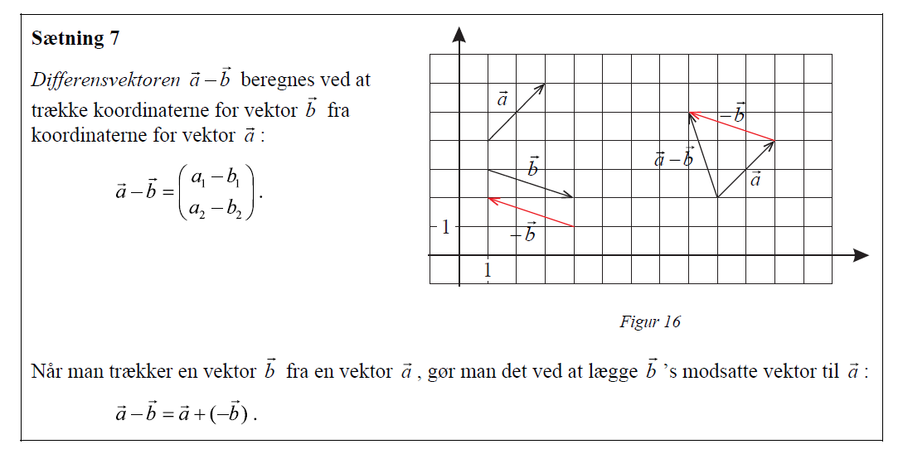

Differensvektor $\vec{a}$-$\vec{b}$

Slide 2
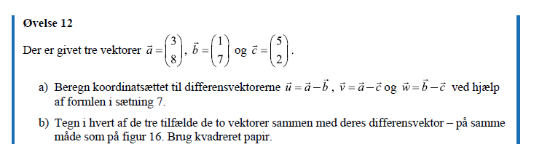
Opgaver med differensvektor. Beregn i hånden og tegn på ternet papir:

Slide 3
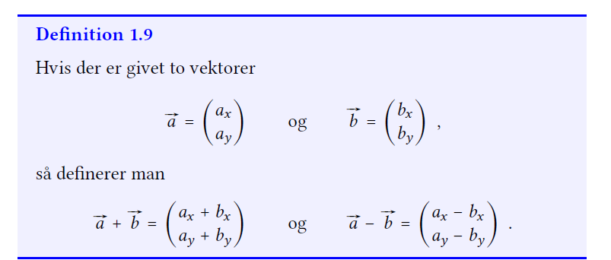
Definitioner og sætninger fra Matematicus

Slide 4
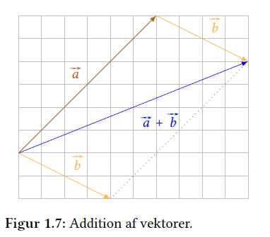
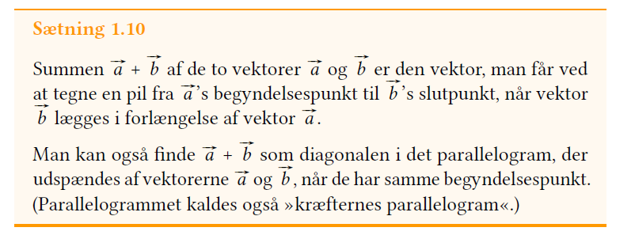
Addition af vektorer -Matematicus

Slide 5
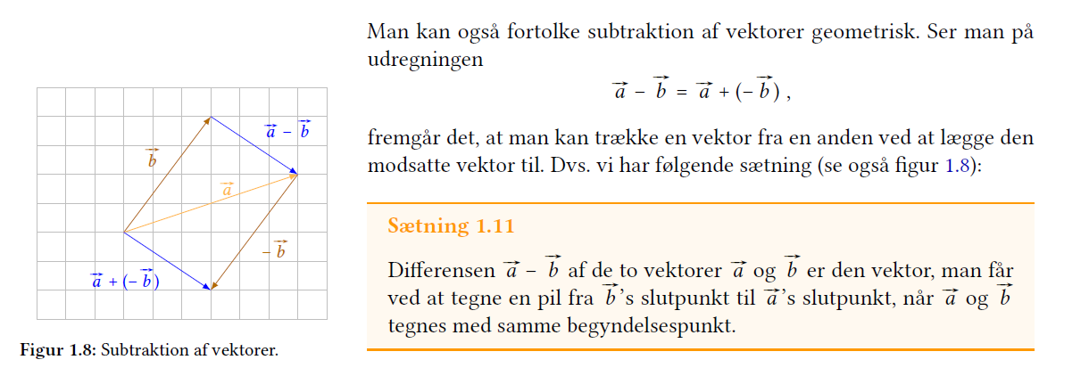
Subtraktion af vektorer (differensvektor)

Slide 6
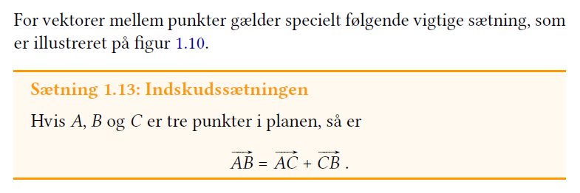
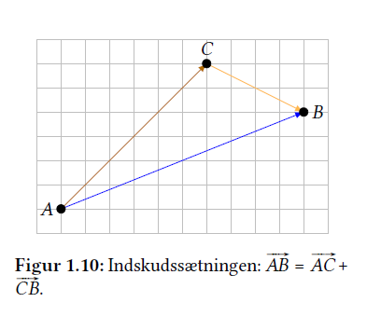
Indskudssætningen

Slide 7
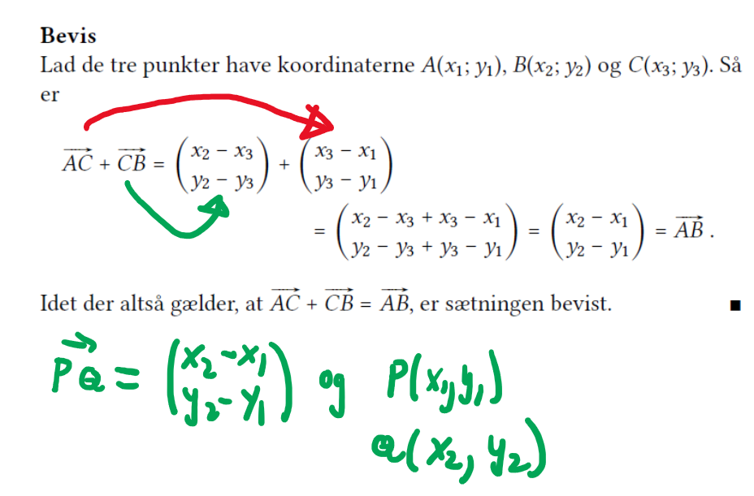
Bevis indskudssætning – ekstra for de hurtige
Ved at bruge sætning 4 (HFB) om forbindelsesvektor mellem P og Q

Slide 9
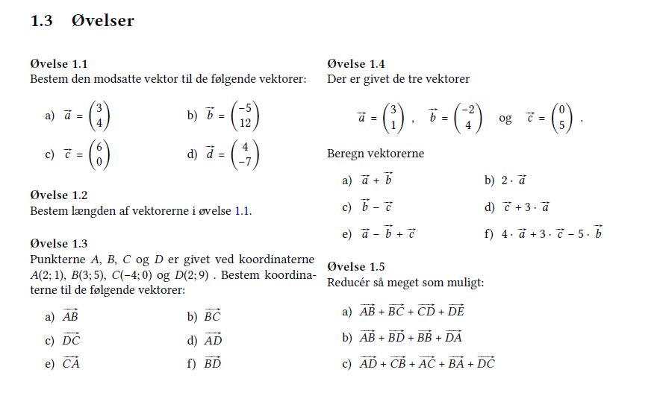
Matematicus : geometri i planen s. 10

